Slide 1
Operating system windows 8

Slide 2


Slide 3
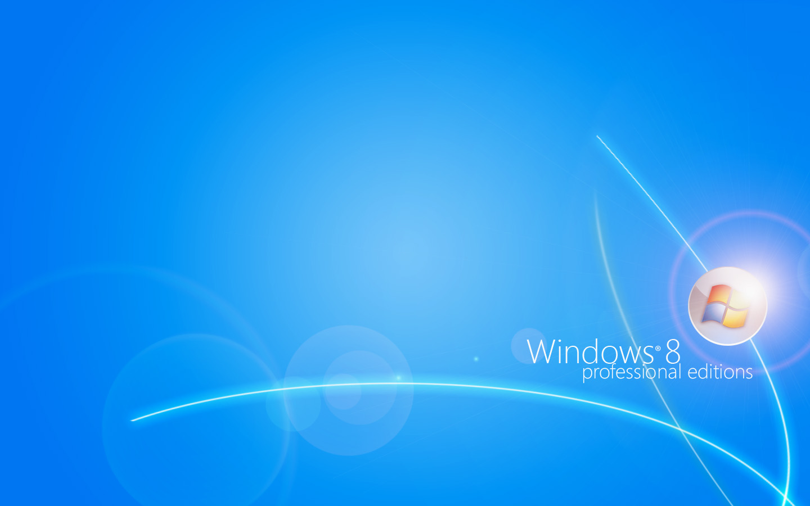
โดยมีคุณสมบัติหลัก ๆ ดังนี้ ครับ
- Windows 8 ใช้หน้าตาแบบ Metro UI ซึ่งเป็นแบบเดียวกับ Windows Phone 7 ในรูปแบบที่ ทันสมัยมากขึ้น พร้อมทั้งยังสนับสนุนกับการใช้แท็บเล็ตอีกด้วยครับ
- Windows 8 ใช้ Welcome Screen ใหม่ และใช้ Touch Gestures สำหรับเข้าเครื่องด้วยรหัส เพื่อใช้งานได้ดีกับ Touch Screen
- Windows 8 ใช้เวลาเปิดเครื่องเร็วขึ้น แค่ 8 วินาทีเท่านั้น ใช้ง่ายขึ้น และไวรัสน้อยลง
- Windows 8 สนับสนุนการใช้ USB 3.0 ทำให้การถ่ายโอนข้อมูลได้เร็วขึ้น
- Windows 8 มี Windows App Store เพื่อให้ผู้ใช้สามารถซื้อแอพพลิเคชั่น
เมื่อ Microsoft เปิดตัว Windows 8 แล้ว ผมก็ไม่พลาดที่จะลองใช้ครับ วันนี้จึงจะมารีวิว ฟีเจอร์ และคุณสมบัติบางส่วนของ Windows 8 ที่มีการเปลี่ยนแปลงไปจากเดิม ครับ

Slide 4
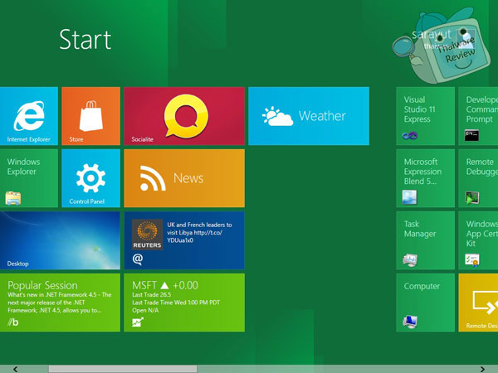
เรามาเริ่มทำความรู้จักกับฟีเจอร์ของระบบปฏิบัติการ Windows 8 กันเลยดีกว่าครับ
นี่เป็นฟีเจอร์หลักของ Windows 8 ครับ จากเดิมเมื่อเปิดเครื่องเสร็จ เราจะพบหน้า Desktop ใช่มั้ยครับ แต่เจ้าระบบปฏิบัติการนี้จะพบฟีเจอร์นี้ก่อนครับ ซึ่งเป็นฟีเจอร์ที่รวมโปรแกรมต่าง ๆ ไว้ให้ผู้ใช้ ได้ใช้งานสะดวกครับ

Slide 5
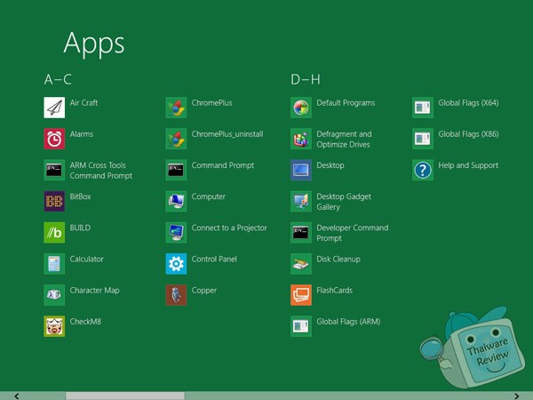
และนี่เป็นฟีเจอร์ รวมแอพพลิเคชั่นทั้งหมด บนเครื่องครับ ซึ่งถือว่าต่างจากเดิมมากเลยทีเดียวครับ

Slide 6
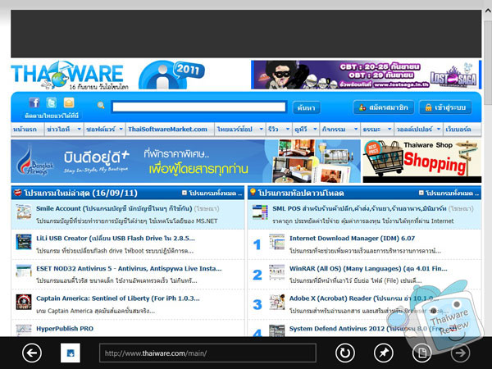
หน้านี้เป็นโปรแกรม Internet Explorer ของ Windows 8 ครับ

Slide 7
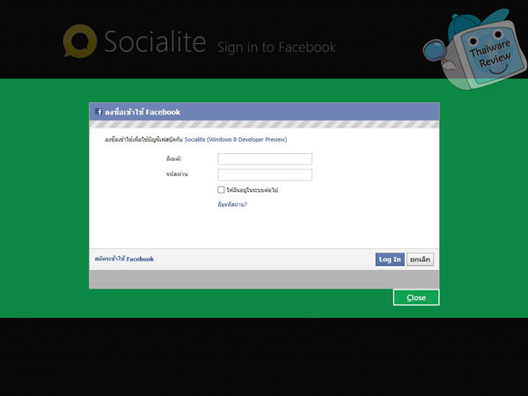
หน้านี้คือโปรแกรม Socialite ที่มาพร้อมกับ Windows 8 เป็นโปรแกรมไว้ใช้งาน Facebook โดยไม่ต้องเข้าเว็บเบราวเซอร์ ครับ

Slide 8
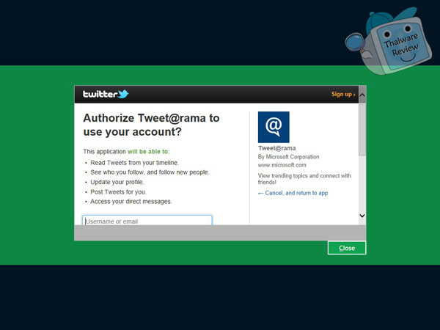
ส่วนนี่เป็นโปรแกรม Reuters สำหรับไว้ใช้งาน Twitter โดยไม่ต้องเข้าเว็บเบราวเซอร์ครับ

Slide 9
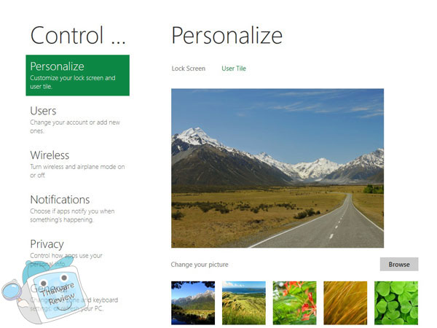
ฟีเจอร์ของ Control Panel ก็เปลี่ยนไปเช่นกันครับ

Slide 10
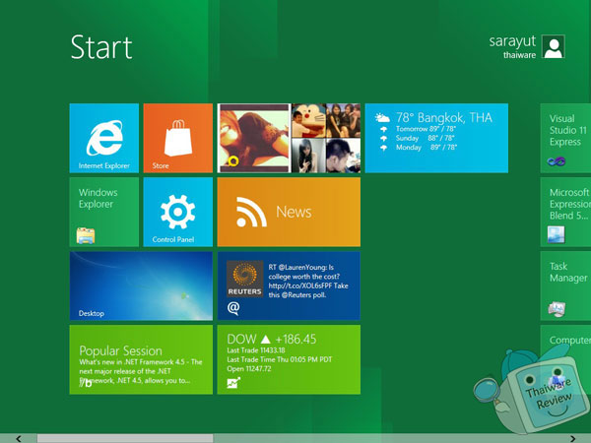
เมื่อเข้าระบบต่าง ๆ ของโปรแกรมที่มาพร้อมกับ Windows 8 แล้ว หน้าจอจะปรากฏดังภาพครับ ตัวอย่างเช่น โปรแกรมใช้งาน Facebook, Twitter รวมถึงโปรแกรมบอกสภาพภูมิอากาศ จะอัพเดทอยู่ตลอดเวลา ถือว่าเป็นเทคโนโลยีที่ทันสมัยมากทีเดียวครับ

Slide 11
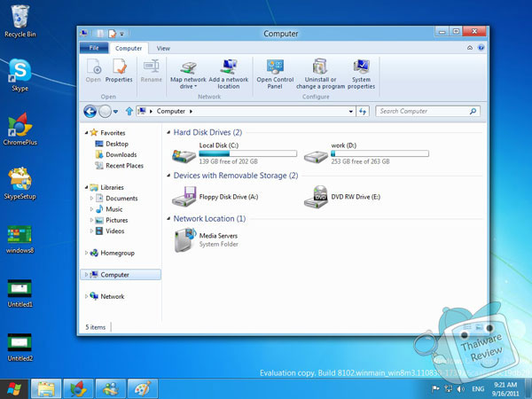
และนี่ก็เป็นอีกหนึ่งภาพที่มีฟีเจอร์เปลี่ยนไป คือ แถบเครื่องมือ (Tools bar) ครับ
Windows 8 เป็นระบบปฏิบัติการที่เรียกได้ว่า ทันสมัย และใช้งานง่ายระบบปฏิบัติการหนึ่งเลยก็ว่าได้ครับ หากเพื่อน ๆ ต้องการทดลองใช้ความทันสมัยของระบบปฏิบัติการนี้ สามารถลองดาวน์โหลดได้ตามลิงค์เว็บไซต์ต่างๆนะครับ :D

